Slide 1
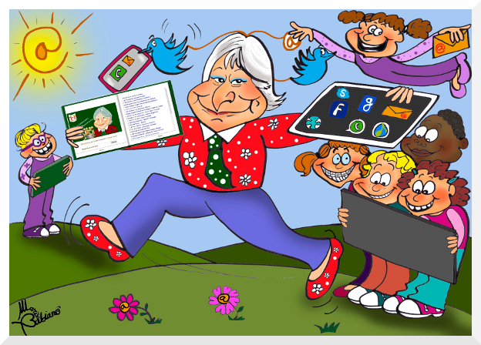
SEMANA CULTURAL PROYECTO GLORIA FUERTES
CURSO 2016/2017

Slide 2
La semana que viene, celebramos en el cole la semana cultural, haciendola coincidir con el día del libro, por lo que realizaremos actividades de animación a la lectura. Pues bien, aprovechando que este año es el centenario del nacimiento, de la poetisa Gloria Fuertes y que además da nombre a nuestro colegio, me ha llevado a plantearme un pequeño proyecto en torno a ella, así he realizado un librito que realizaremos durante la semana o semanas…. A continuación adjunto las actividades de las poesías sobre las que vamos a trabajar. Las 3 poesías que he elegidas, son: -DOÑA PITO PITURRA - LA GALLINA -EL HADA ACARAMELADA Aunque también veremos adivinanzas y otras obras.

Slide 4
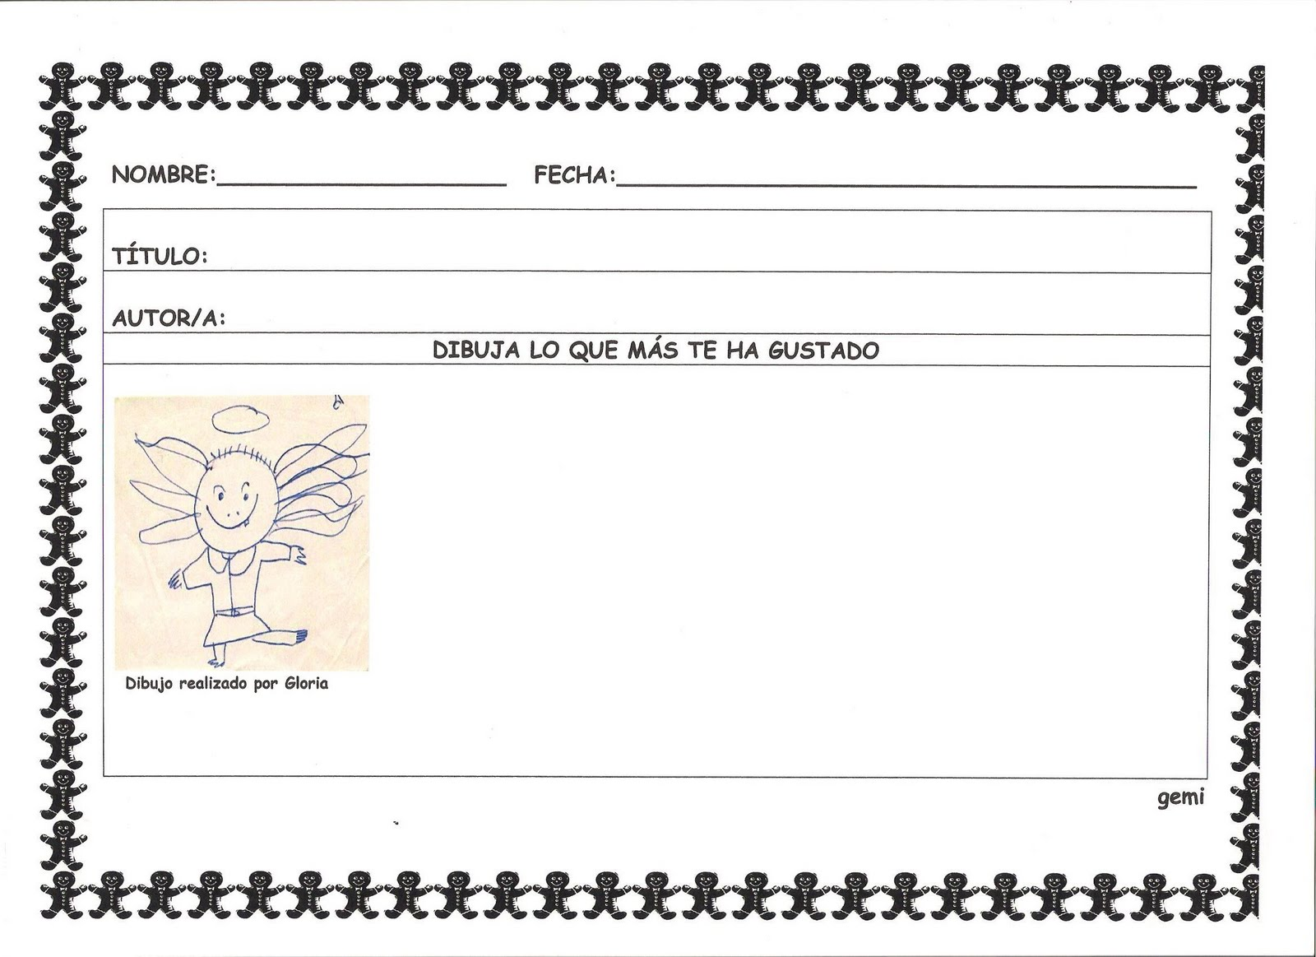

Slide 5
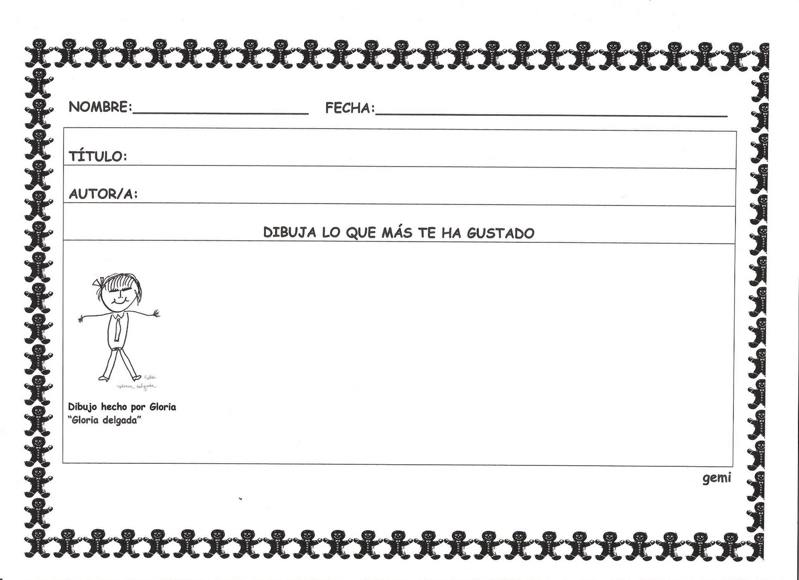

Slide 6
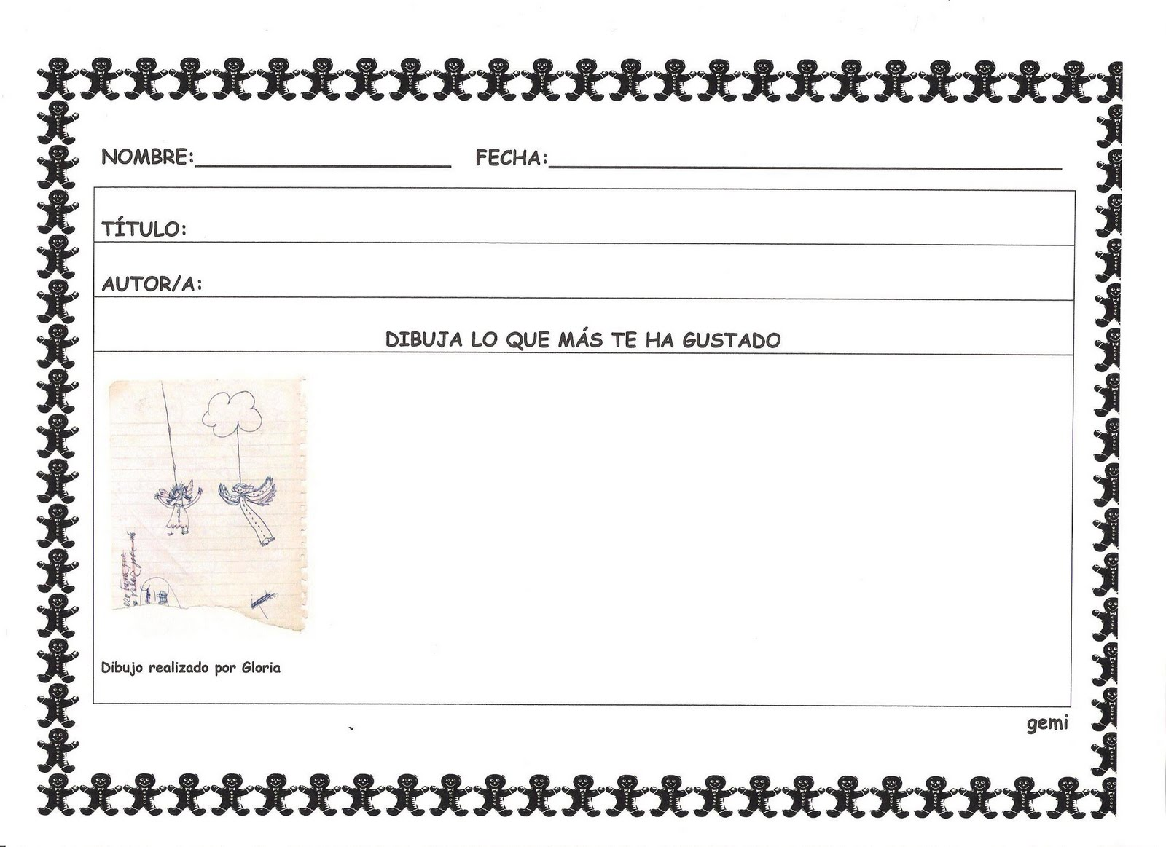

Slide 7
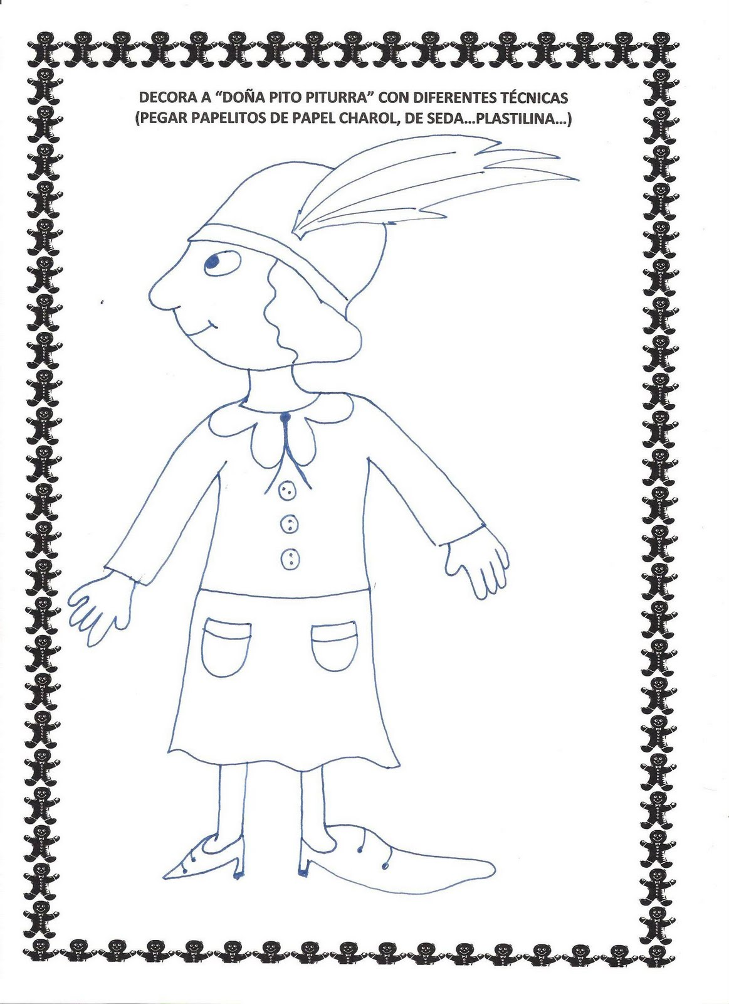

Slide 8
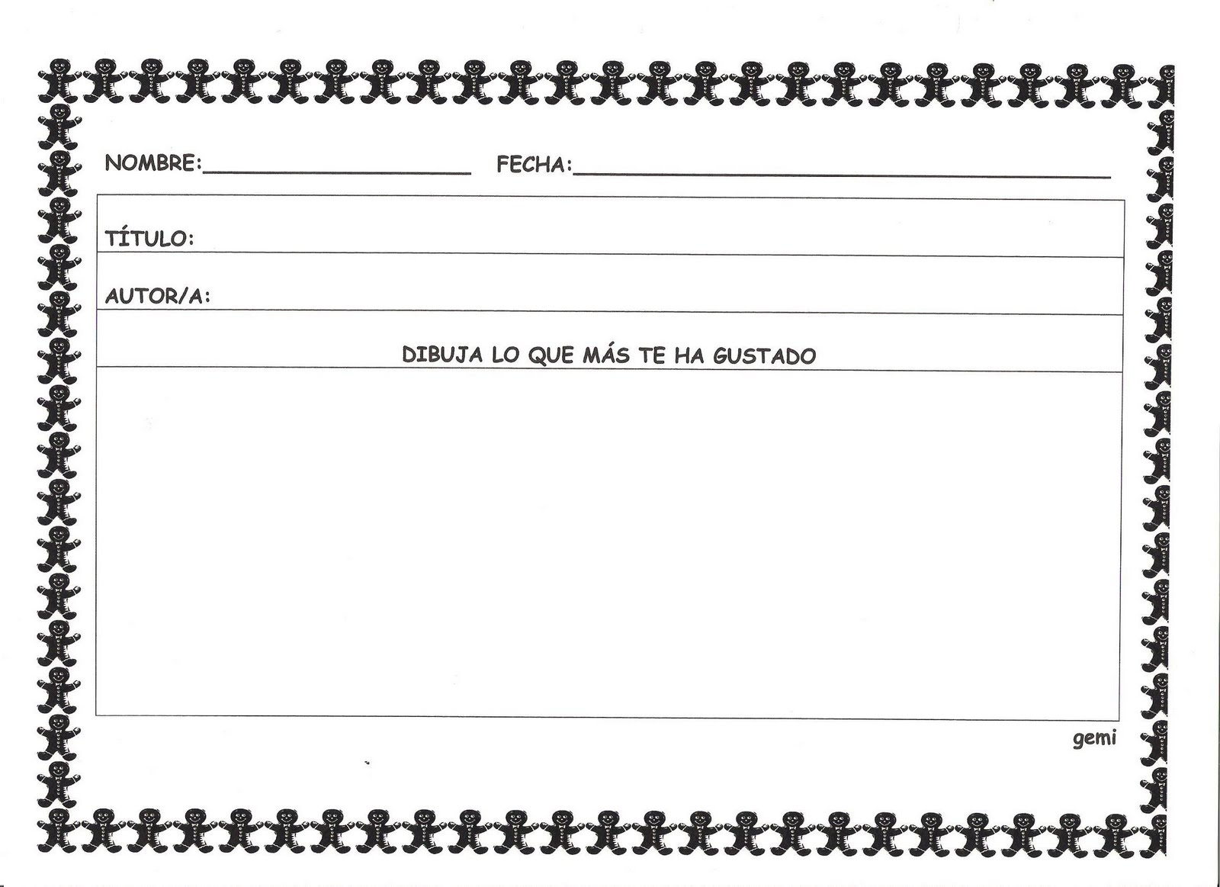

Slide 9
DIBUJO LA CARICATURA DE GLORIA FUERTES

Slide 10
ILUSTRAMOS POEMA “EN MI CARA REDONDITA”

Slide 11
ILUSTRO POEMA

Slide 13
LA GALLINITA

Slide 14
EL HADA ACARAMELADA
El Hada acaramelada, de pequeña atolondrada pues soñaba con ser hada de cucurucho y varita. Su madre, doña Rosita, dándole beso tras beso, le dijo: ¡Nada de hada, que ya no se lleva eso! ¿Cómo vas a ser un hada con ese flequillo tieso y esos ojitos de ratón, si ya no se lleva eso? Somos pobres, no hay castillo, tu padre suda en el trillo, yo sudo en el lavadero...
(La niña lloró sobre la cesta de ropa, y la cesta se llenó de pipas y caramelos) Con un periódico se hizo un cucurucho muy tieso, de esta forma se sentó a la puerta del colegio. Con su cesta milagrosa, con su varita de fresno para espantar a las moscas del puesto de caramelos. ¡Todo gratis, todo gratis!, se leía en un letrero.

